Slide 1
Plan para la Implementación de una Casa de Banquetes y Catering en la Escuela Héroes del Cenepa (ESPE)
Autor: Lorena Lisbeth Cevallos Vizuete

Slide 2
Capítulo I
Fundamentación Teórica
Reseña Histórica
Características del Servicio en Restauración
Manejo y Almacenamiento de Alimentos.
Marco Conceptual
Marco Referencial

Slide 3
Capítulo II
Diagnóstico
Macro Entorno
Producto Interno Bruto
Inflación
Población Económicamente Activa
Principales Servicios Ofertados en Quito
Micro Entorno
Competencia
Proveedores
Clientes
Sustitutos

Slide 4
Capítulo III Investigación de Mercados
Análisis Oferta y Demanda
Entrevistas (Primarias)
Encuestas (Secundarias)
Muestra
Consumidor Final
Cliente Corporativo
Perfil del Consumidor

Slide 5
Perfil de Consumidor

Slide 6
Capítulo IV Propuesta

Slide 7
“La Leyenda del Sabor”

Slide 8
Misión
Ofertar servicios de calidad
planificación, organización y ejecución
eventos personalizados
menús nutritivos, equilibrados y deliciosos
gastronomía ecuatoriana
tradiciones y costumbres

Slide 9
Visión
Para el 2020
ser una de las empresas mejor posicionadas
área de gestión de eventos y banquetes,
centro histórico como a nivel nacional.

Slide 10
Valores
Puntualidad
Honestidad
Respeto
Salubridad
Seguridad

Slide 11
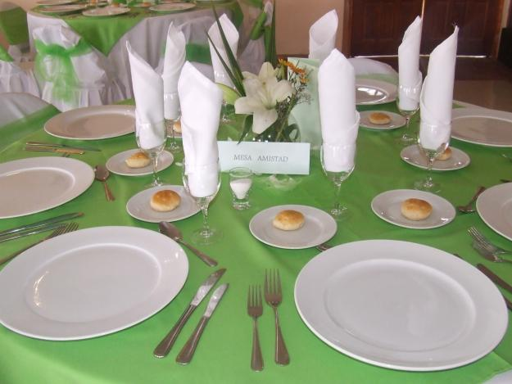
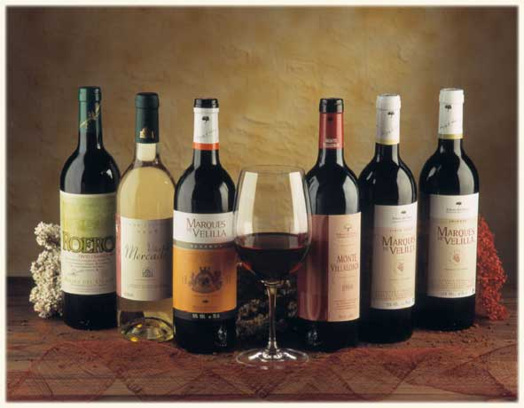
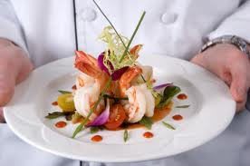
El Producto
El producto

Slide 12
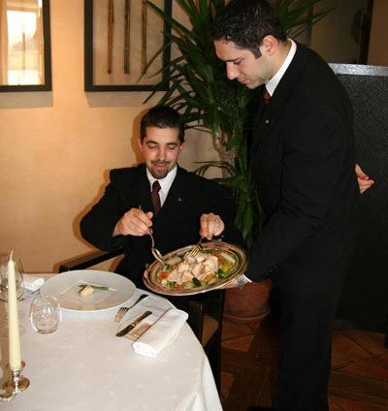
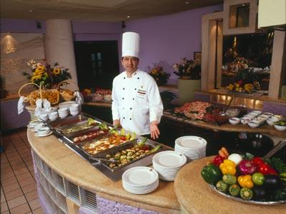
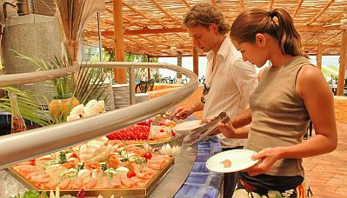
Tipos de Servicios

Slide 13
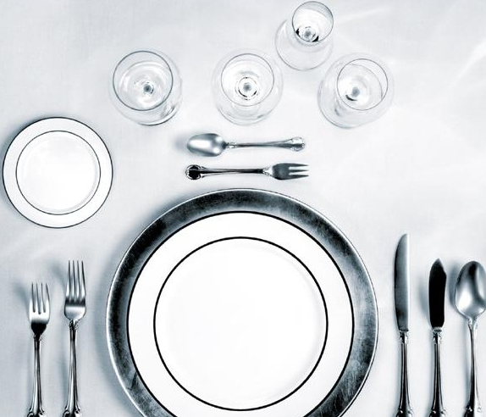
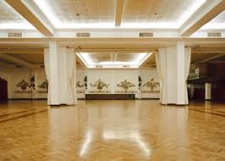
Complementos
Antes

Slide 14
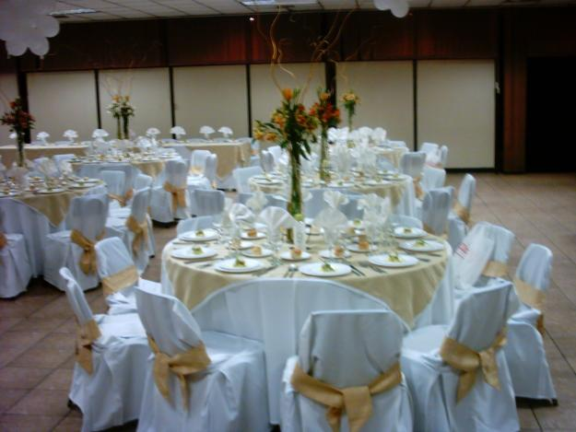
Complementos
Durante

Slide 15
Complementos
Después

Slide 16
Ubicación
Infraestructura e Instalaciones

Slide 17
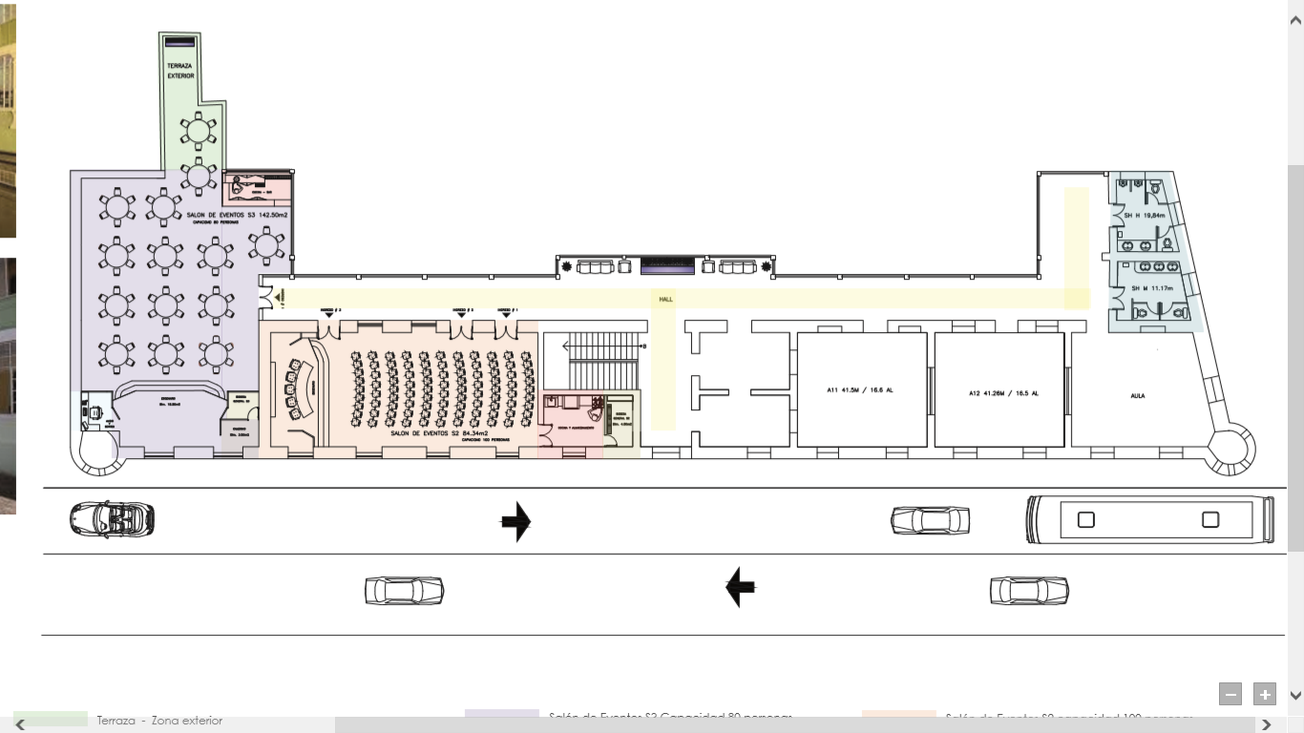
Infraestructura e Instalaciones
Planta Alta

Slide 18
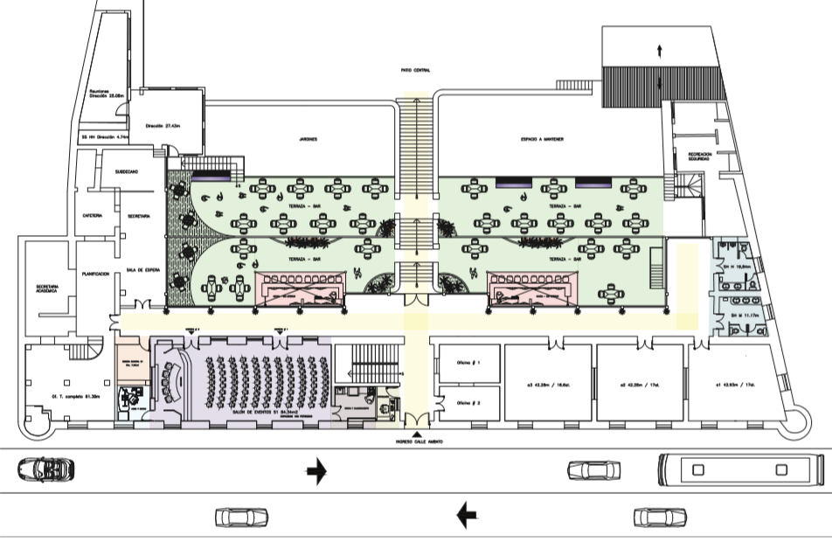
Planta Baja

Slide 19
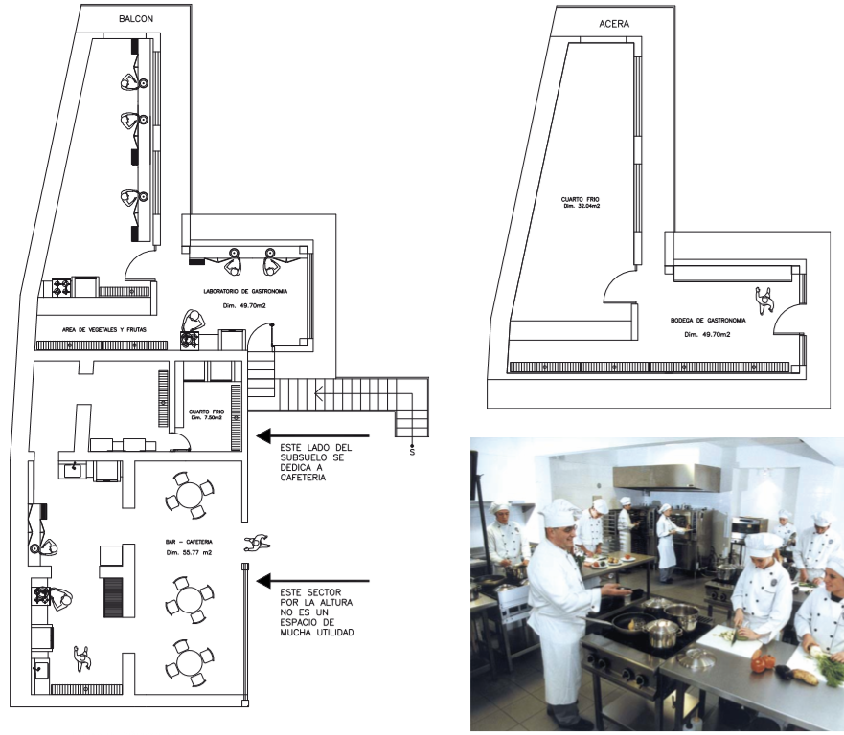
Espacios Complementarios

Slide 20
Organigrama
DIRECTOR DE CARRERA DE INGENIERÍA EN ADMINISRACIÓN
TURÍSTICA Y HOTELERA
Jefe de Eventos Banquetes y Catering
CHEF
Capitán
Maestro de Ceremonia
Ayudante de Cocina
Posillero
Mesero
Bodeguero / Chofer
Contador

Slide 21
Perfil de Funciones
IDENTIFICACIÓN DEL CARGO
OBJETIVO
NIVEL DE FORMACIÓN PROFESIONAL
EXPERIENCIA REQUERIDA
HABILIDADES

Slide 22
Menú
Valor Nutricional
Variedad
Cantidades y Porciones
Receta Estándar

Slide 23
Cantidades y Porciones
Entrada
Plato Fuerte
Sorbete
Postre

Slide 24
Receta Estándar

Slide 25
Estrategias de Promoción y Publicidad
Promoción
En cenas navideñas y fin de año un 25% de descuento.
Paquete de todo incluido, es decir menú, decoración, mobiliario, personal y recorrido turístico.
Parqueadero cercano a los salones.
Si el evento es para 80 personas o más. Tres personas reciben el servicio gratis.
En catering si nos recomiendan con tres empresas, en el menú incluye una sugerencia más de ensalada y bebidas.
Paquete especial para novios.

Slide 26
Estrategias de Promoción y Publicidad
Publicidad
Página Web

Slide 27
Estrategias de Promoción y Publicidad
Publicidad
Trípticos

Slide 28
Estrategias de Promoción y Publicidad
Publicidad
Trípticos

Slide 29
Estrategias de Promoción y Publicidad
Publicidad
Tarjetas de Presentación

Slide 30
Modelo de Evento
Planificación
Ejecución
Evaluación

Slide 31
Plan de Contingencia

Slide 32
Capítulo V
Estudio Financiero

Slide 33
Estudio Financiero
Inversión Inicial

Slide 34
Depreciaciones y Amortizaciones

Slide 35
Financiamiento

Slide 36
Ingresos
Ventas Estimadas
Precio de Venta al Público
Cantidad Vendida

Slide 37
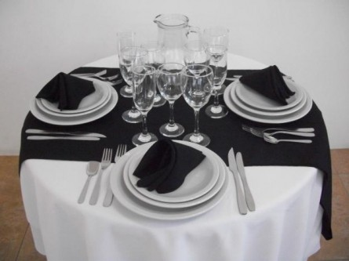
Ingresos
Otros Ingresos

Slide 38
Costo de Producción
Materia Prima
Mano de Obra

Slide 39
Gastos
Sueldos Administrativos
Servicios Básicos
Gasto Reparación y Mantenimiento
Publicidad
Suministros de Oficina
Insumos

Slide 40
Estado de Resultados

Slide 41
Flujo de Caja

Slide 42
Evaluación Financiera
Valor Actual Neto

Slide 43
Evaluación Financiera
Tasa Interna de Retorno

Slide 44
Evaluación Financiera
Punto de Equilibrio
CF: Costos Fijos = 47.094,55 CV: Costos Variables = 93.917,13
V: Ventas = 176.508,91
PE: Punto de Equilibrio = 100.646,91.

